Slide 1

지능화 캡스톤 프로젝트
프로젝트 #2 결과 발표
2022. 6. 14
충북대학교 산업인공지능학과
[4조] 권진관

Slide 2
수행방법
세부일정
수행방법 - 개발 및 발표준비 단독수행
이름 | 수행내용 | 비고
권진관 | 코딩 주제발표

Slide 3
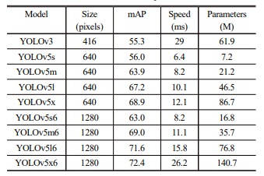
모델 개발 프로세스
세부일정
우수성/차별성 - 우수한 성능의 모델을 개발하기 위해 취한 차별적인 방법론
1 Step
데이터 수집
2 Step
데이터 처리
1 Step
데이터 수집
3 Step
모델 학습
4 Step
모델 평가
데이터수집
주석변환
레이블링
데이터 증량
모델복잡도
인자
모델 평가
Test(4,979)
Head-Helmet
Train
(3,500->
11,602)
Yolov5l6 학습
성능 평가
안전모 데이터셋(16,581)
Train(11,602)
Head-Helmet
Validation
(974)
데이터셋 출처 : https://www.kaggle.com/datasets/andrewmvd/hard-hat-detection

Slide 4
모델 개발 프로세스
세부일정
우수성/차별성 - 우수한 성능의 모델을 개발하기 위해 취한 차별적인 방법론
1 Step
데이터 수집
2 Step
데이터 처리
1 Step
데이터 수집
3 Step
모델 학습
4 Step
모델 평가
데이터수집
주석변환
레이블링
데이터 증량
모델복잡도
인자
모델 평가
Test(1,174)
Mask-Face
Train
(1,534->
4,602)
Yolov5l 학습
마스크 데이터셋(5,962)
성능 평가
Train(4,788)
Mask-Face
Validation
(186)
데이터셋 출처 :
https://www.kaggle.com/datasets/techzizou/labeled-mask-dataset-pascal-voc-format
https://www.kaggle.com/datasets/andrewmvd/face-mask-detection

Slide 5
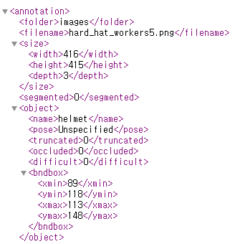
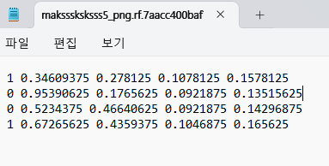
데이터셋 구성
세부일정
Data 추가/augmentation
- 가로 대칭, 90도 회전, -15° or +15° 회전, -15° or +15°로 기울이기(shear)
Hemlet data 증량 3,500 -> 11,602 약 3.3배
Mask data 증량 1,534 -> 4,602 2배
Data 레이블링
Roboflow를 활용하여 PASCAL VOC XML파일을 YOLO에서 사용할 수 있도록 변환함

Slide 6
모델 학습
세부일정
딥러닝 학습 환경
- (HW) PC 사양, 학습시간 CPU : Intel(R) Core(TM) i7-13700KF 3.40 GHz RAM : 32GB GPU : NVIDIA GeForce RTX 4070 Ti 12GB
- (SW) Pytorch, CUDA - 하이퍼파라미터 :
epoch수 : 100,
학습률 : 0.001,
batch size : 8,
optimizer : SGD

Slide 7
모델 학습
세부일정
마스크 모델 학습의 결과

Slide 8
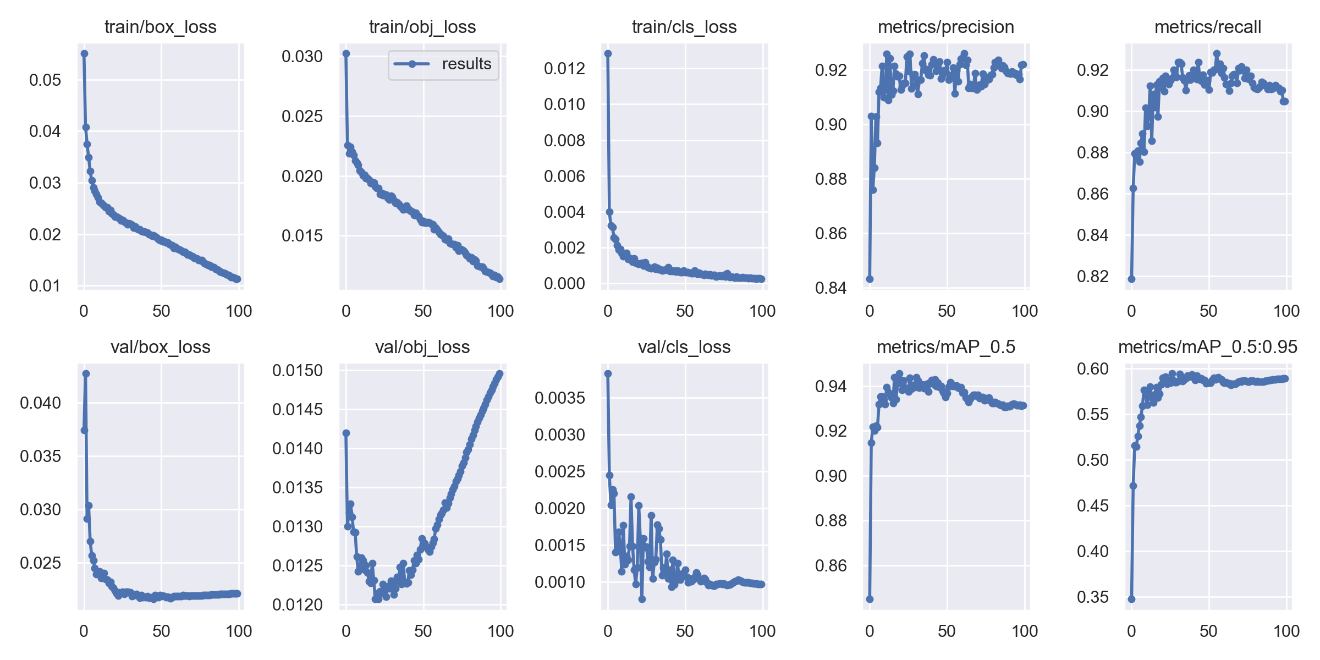
모델 학습
세부일정
헬멧 모델 학습의 결과

Slide 9

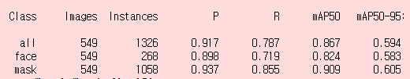

모델 학습
세부일정
학습 방법
- python train.py --data dataset/mask_data_new/data.yaml --epochs 100
--weights runs/train/mask_yolo5l_epochs100/weights/best.pt --batch-size
(연구중 학습시켰던 모델을 활용하여 전이학습)
- python train.py --data dataset/helmet_dataset_final/data.yaml --epochs 100
--weights yolov5l6.pt --batch-size 8
(사전 훈련된 가중치를 사용)
학습 출력 결과
마스크 모델 : 약 4.8시간
헬멧 모델 : 약 4.5시간

Slide 10
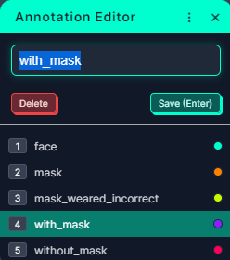
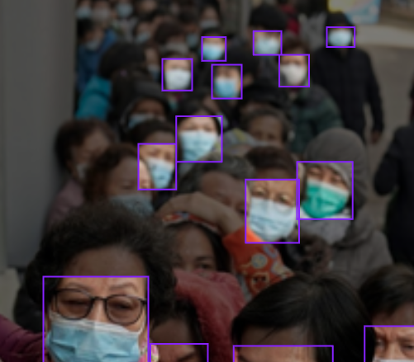
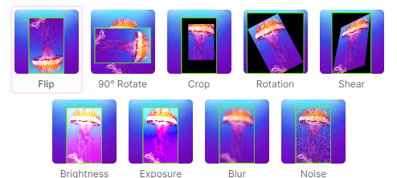
모델 개발의 차별성
세부일정
정확도 향상 방법
- 다른 모델의 label을 yolo5형식으로 변환하여 데이터셋 확보
- 데이터셋 증량
- 전이학습
- 최초 학습시 Large 모델 사용

Slide 11
결과 및 토의
세부일정
검증 결과 - 마스크 - train : val = 7 : 3 …

Slide 12
결과 및 토의
세부일정
마스크 모델
Confusion Matrix

Slide 13
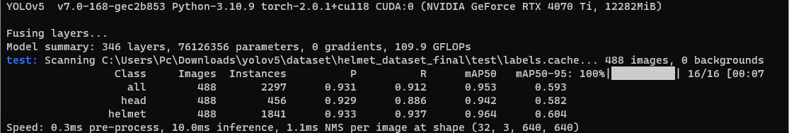
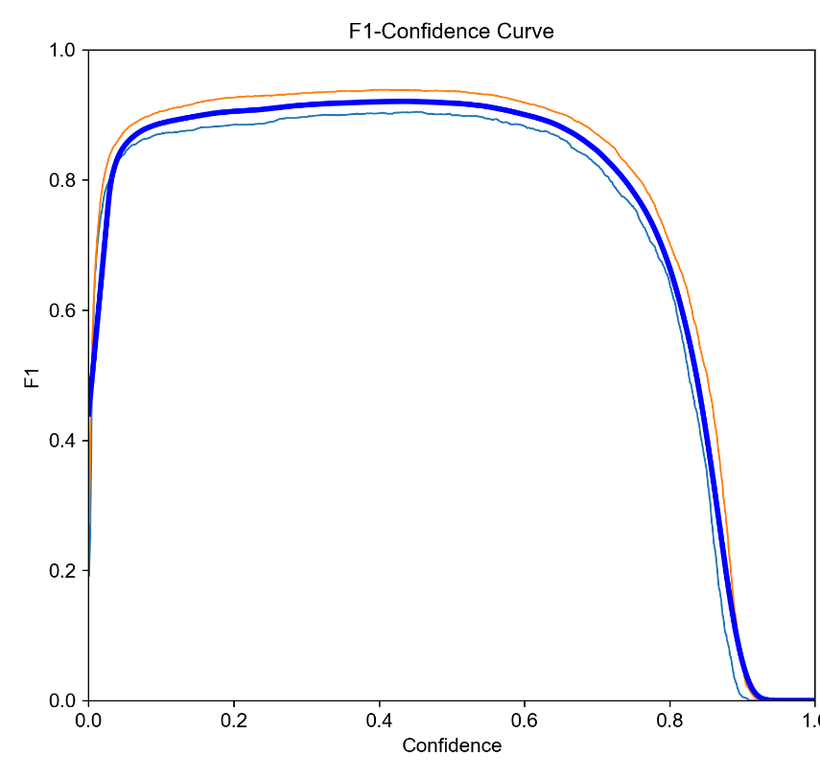
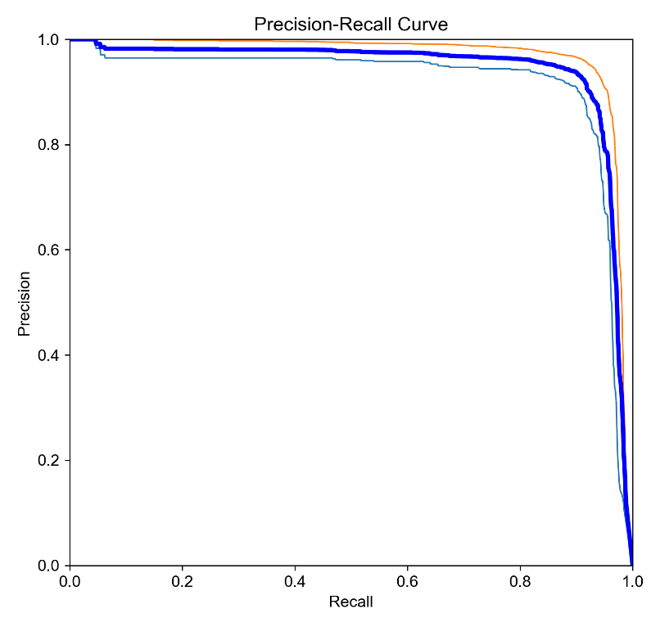


결과 및 토의
세부일정
검증 결과 – 헬멧
train:test 7:3 다시 캡쳐해서 붙여넣기
python val.py --data dataset/helmet_dataset_final/data.yaml --weights runs/train/helmet5/weights/best.pt --task test --name helmet

Slide 14
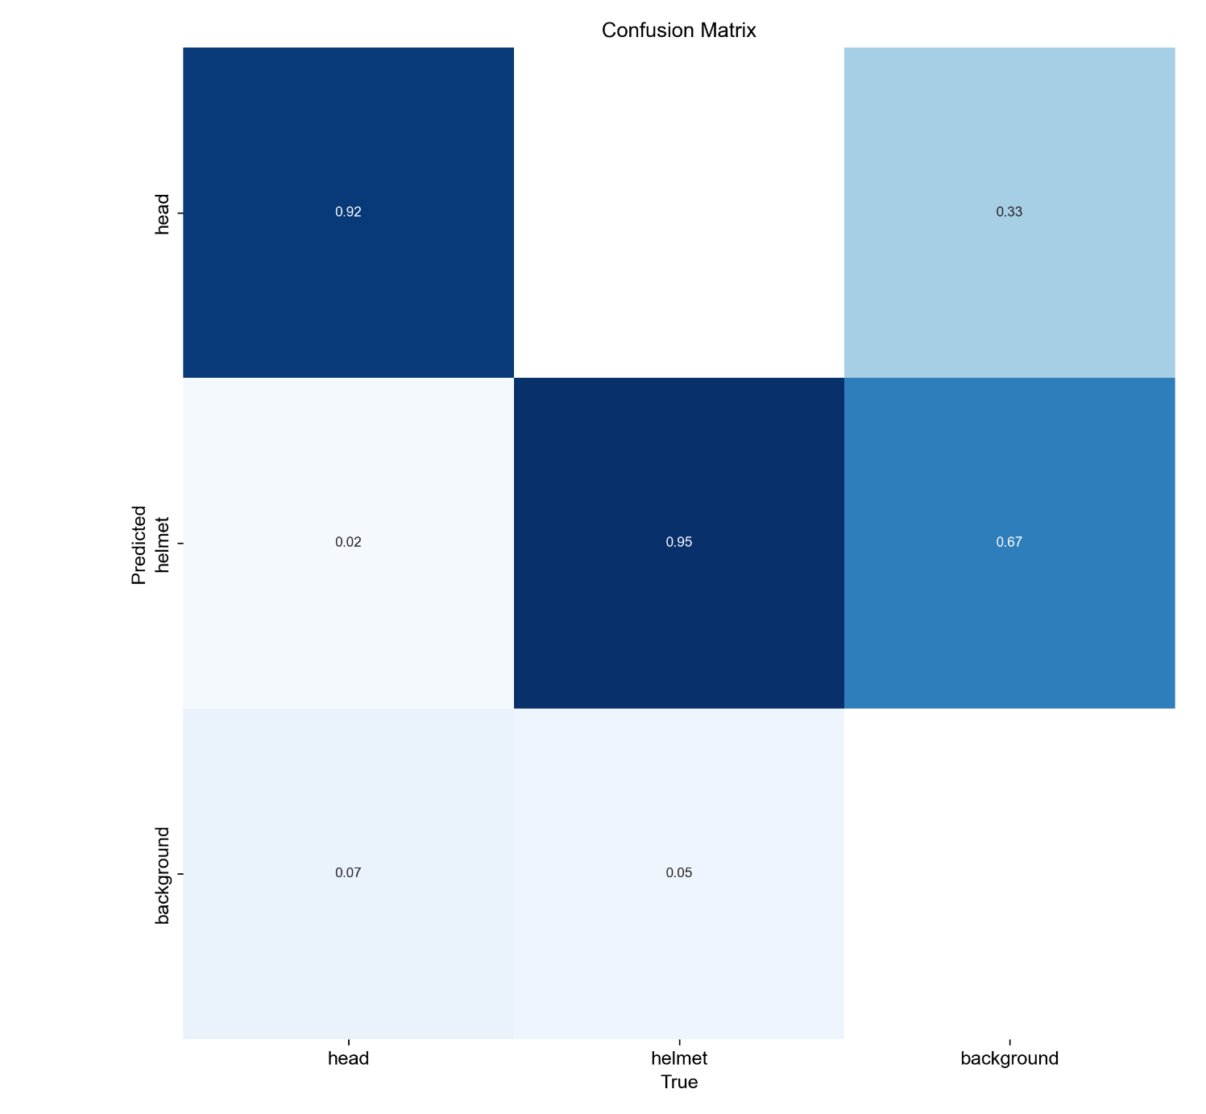
결과 및 토의
세부일정
헬멧 모델
Confusion Matrix

Slide 15
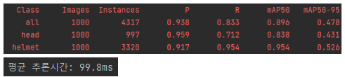
결과 및 토의
세부일정
테스트 결과 : 정확도 및 속도
오분류 사례 및 개선점
헬멧

Slide 16
결과 및 토의
세부일정
토의 및 개선점
- 데이터셋 부족
- YOLO 버전 변경이나 하이퍼 파라미터의 다양한 변경시도 부족
- Catastrophic Forgetting(파국적,파괴적 망각)에 대한 무지
- 인터넷에서 받은 데이터셋에 대한 너무 큰 신뢰

Slide 17
감사합니다

